Slide 1
DESARROLLO WEB
PGY3121

Slide 2
INTRODUCCIÓN AL FRAMEWORK DJANGO

Slide 3
EN ESTA SESIÓN
Qué es el patrón MVC
Qué es Django.
Instalación y configuración de Django.

Slide 4
QUÉ ES EL PATRÓN MVC

Slide 5
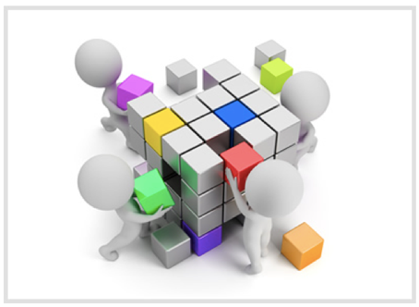
ESTILOS Y PATRONES
Los estilos y patrones arquitectónicos son las composiciones que han sido usadas por largo tiempo y por muchos dominios diferentes, y que han sido documentados y compartidos.
El patrón arquitectónico al igual que el estilo impone la transformación del diseño de una arquitectura de software, sin embargo, el patrón es menos amplio y se centra en un aspecto de la arquitectura más que en el total de esta, el patrón impone una regla a la arquitectura, describe la manera en que el software manejará ciertos aspectos de su funcionalidad

Slide 6
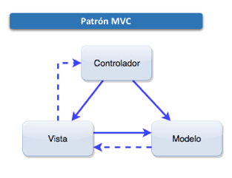
PATRÓN MVC
El patrón MVC (Model View Controller) Modelo Vista Controlador, es un patrón de arquitectura que separa el funcionamiento de la aplicación en tres partes:
Modelo: Es el conjunto de clases encargadas de manejar los datos.
Vista: Es el conjunto de clases encargadas de generar lo que el usuario ve.
Controlador: Es el conjunto de clases que se encargan de procesar las solicitudes del usuario, ir a buscar, modificar, eliminar o insertar datos usando las clases del modelo y crear las vistas según los datos generados.

Slide 7
PATRÓN MVC
El patrón MVC se implemento en la década de los 70 para aplicaciones de escritorio.
Con el paso de los años y las necesidades de las aplicaciones y los desarrolladores, el modelo se adaptó perfectamente al entorno Web.
Existen muchas implementaciones de MVC y variaciones de este que se han adaptado a las constantes necesidades de la industria del software

Slide 8
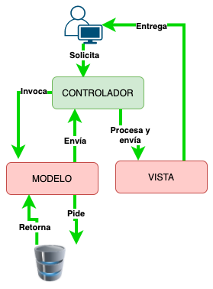
PATRÓN MVC
El usuario solicita algo o realiza una acción, por ejemplo puede solicitar listar los clientes.
El controlador recibe la solicitud y solicita los datos al modelo, los datos los procesa y con ellos genera una nueva vista, la cual es enviada al usuario.
El mismo proceso se repite para todas las solicitudes.

Slide 9
QUÉ ES DJANGO

Slide 10
QUE ES DJANGO
Django es un framework web escrito en Python, es decir, nos dará un marco de trabajo compuesto de un conjunto de librerías y buenas prácticas para desarrollar sitios web.
Django está pensado para agilizar tareas repetitivas de todo sitio web, por ejemplo hacer los mantenedores de las tablas de una base de datos.

Slide 11
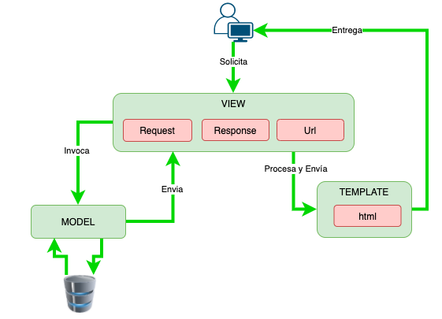
QUE ES DJANGO
Django está basado en MVC, es decir divide su lógica en el Modelo, la Vista y el Controlador.
Implementa una modificación al MVC tradicional y utiliza un nuevo patrón llamado MTV es decir Model Template View.
Un Template en Django es el encargado de mantener todo lo que contiene el navegador, con lo cual provee mejoras sustanciales a los desarrolladores Front-End.

Slide 12
INSTALACIÓN Y CONFIGURACIÓN DE DJANGO

Slide 13
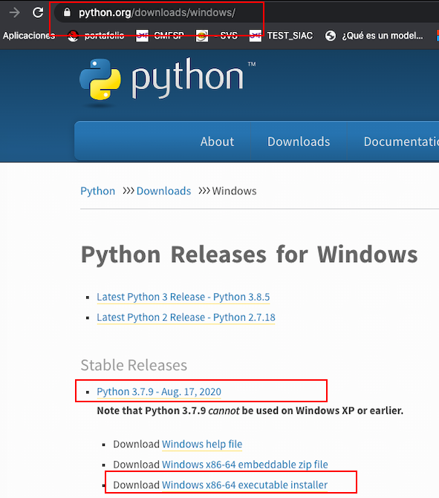
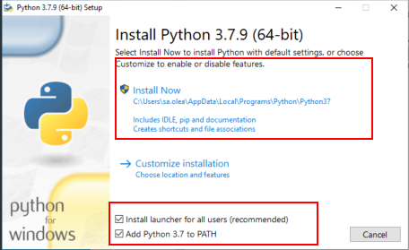
INSTALACIÓN DE DJANGO
Django es un framework programado en Python, por lo tanto lo primero es conseguir Python. Si tienes Linux o Mac, viene pre instalado.
En el caso de Windows debes instalar Python y pip.

Slide 14
INSTALACIÓN DE DJANGO
Cuando termine la instalación, abre la consola de tu sistema operativo (CMD) y escribe Python, eso debería mostrar una línea de información como la siguiente.

Slide 15
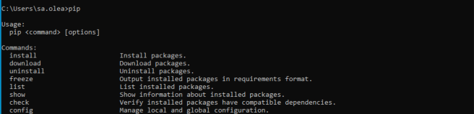
INSTALACIÓN DE DJANGO
Revisa si pip está instalado, escribiendo pip desde la consola

Slide 16
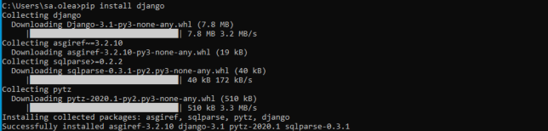
INSTALACIÓN DE DJANGO
Instala Django usando el siguiente comando desde la consola
pip install django
Python –m django --version

Slide 17
INSTALACIÓN DE DJANGO
Es posible configurar Django para trabajar con un entorno virtual o un entorno local.
En un entorno local sólo tienes una versión de Python y una de Django.
En un entorno virtual puedes tener distintas versiones de Python y de Django conviviendo, así por ejemplo podrías igualar los entornos de desarrollo prueba y producción.

Slide 18
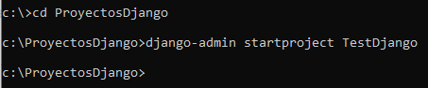
INSTALACIÓN DE DJANGO
Nos vamos al disco C y creamos un directorio llamado ProyectosDjango
Luego entramos al directorio que acabamos de crear y creamos nuestro primer proyecto con Django.
Fíjate que el comando django-admin startproyect TestDjango crear al proyecto llamado TestDjango configurando todos los archivos necesarios

Slide 19
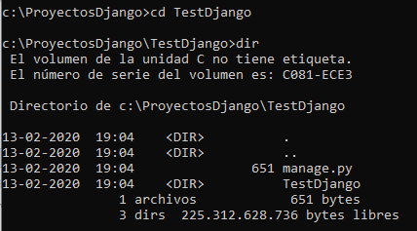
INSTALACIÓN DE DJANGO
Si entramos al directorio recién creado y listamos su contenido podremos ver lo siguiente:
Fíjate que se crea un directorio llamado TestDjango y un archivo llamado manage.py

Slide 20
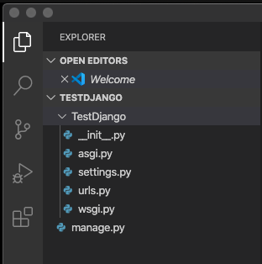
INSTALACIÓN DE DJANGO
El archivo manage.py es el encargado de ayudar a la ejecución y compilación de los proyectos en Django.
Y veamos como queda el directorio TestDjango

Slide 21
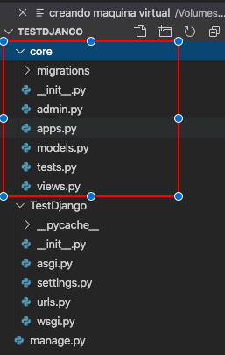
INSTALACIÓN DE DJANGO
Nuestro próximo paso será nuestro propio aplicación para dejar en ella nuestro propio código para esto utilizaron el archivo manage.py desde la consola del Visual Studio code
Al crear nuestra aplicación o modulo llamado core veremos lo siguiente

Slide 22
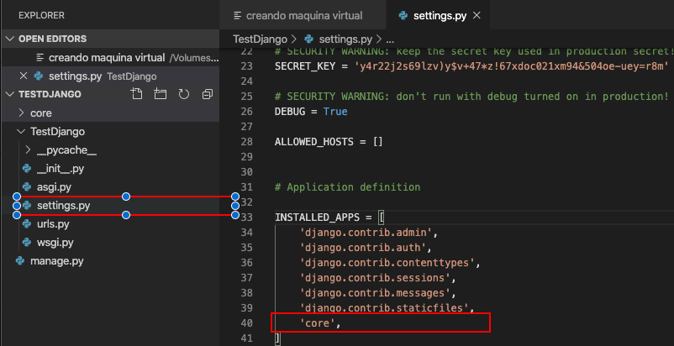
INSTALACIÓN DE DJANGO
En este momento estamos listos para configurar nuestro aplicación core

Slide 23
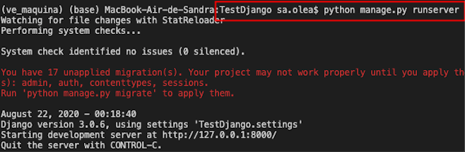
INSTALACIÓN DE DJANGO
Ahora podemos probar si todo está OK, debemos levantar un servidor web, por suerte Django viene con un servidor web liviano para realizar pruebas. Para activarlo, debemos escribir:
python manage.py runserver

Slide 24
INSTALACIÓN DE DJANGO
Ahora abrimos el navegador y tipeamos la URL que nos indica el servidor

Slide 25
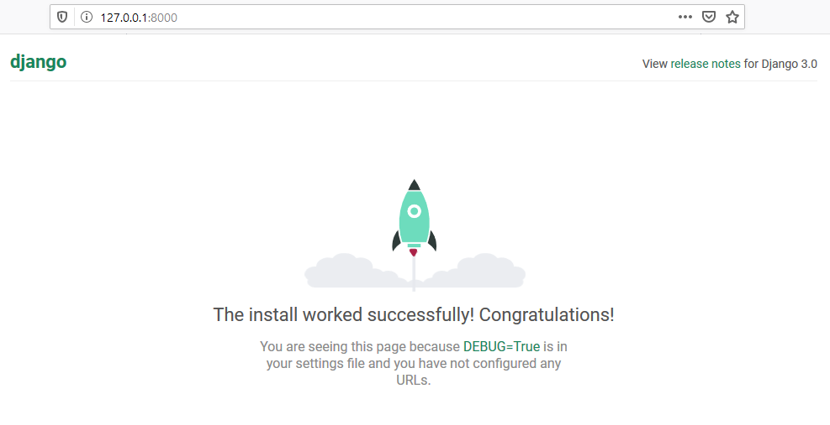
INSTALACIÓN DE DJANGO

